Slide 1

（前期課程における） ハイブリッド授業の実施
教養学部・総合文化研究科 学部長・研究科長補佐 角野浩史
2021. 3. 17 utelecon説明会:2021年度のオンライン授業に向けて ― 2020年の経験をふまえて

Slide 2
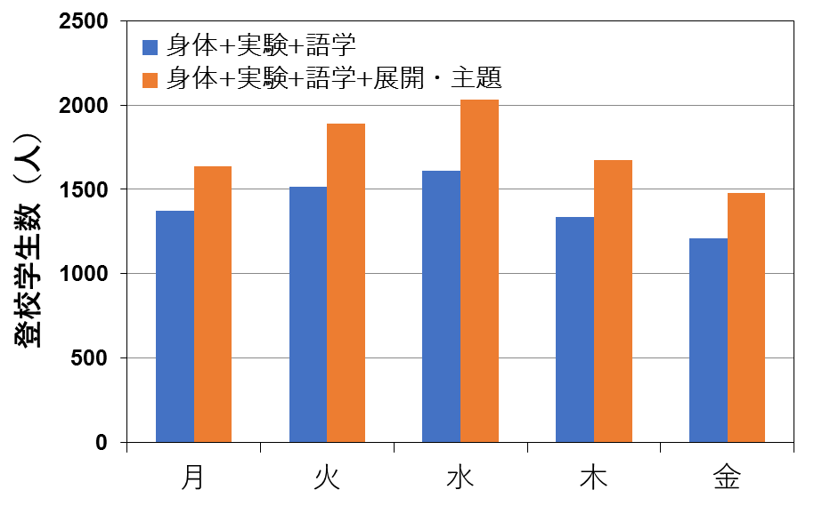
前期課程2021Sセメスターの一部対面授業
【毎週】
身体運動・健康科学実習Ⅰ・Ⅱ
スポーツ・身体運動実習
【隔週／科目によって定めた週】
基礎実験III（物理学/化学）（理一）
基礎生命科学実験（理二・三）
初年次ゼミナール理科
40人以下の展開科目・主題科目
【隔週】 （クラス単位で奇数週もしくは偶数週に対面式授業を実施）
ドイツ語、フランス語、中国語、ロシア語、スペイン語、韓国朝鮮語、 イタリア語の一列①
総合科目L系列のうち、文科生が修得しなくてはならない初修外国語として 履修するものと同一言語の「初級（演習）①」、およびTLP生「初級（演習）」
その他の授業は原則全てオンライン
対象：1・2年生6600人

Slide 3
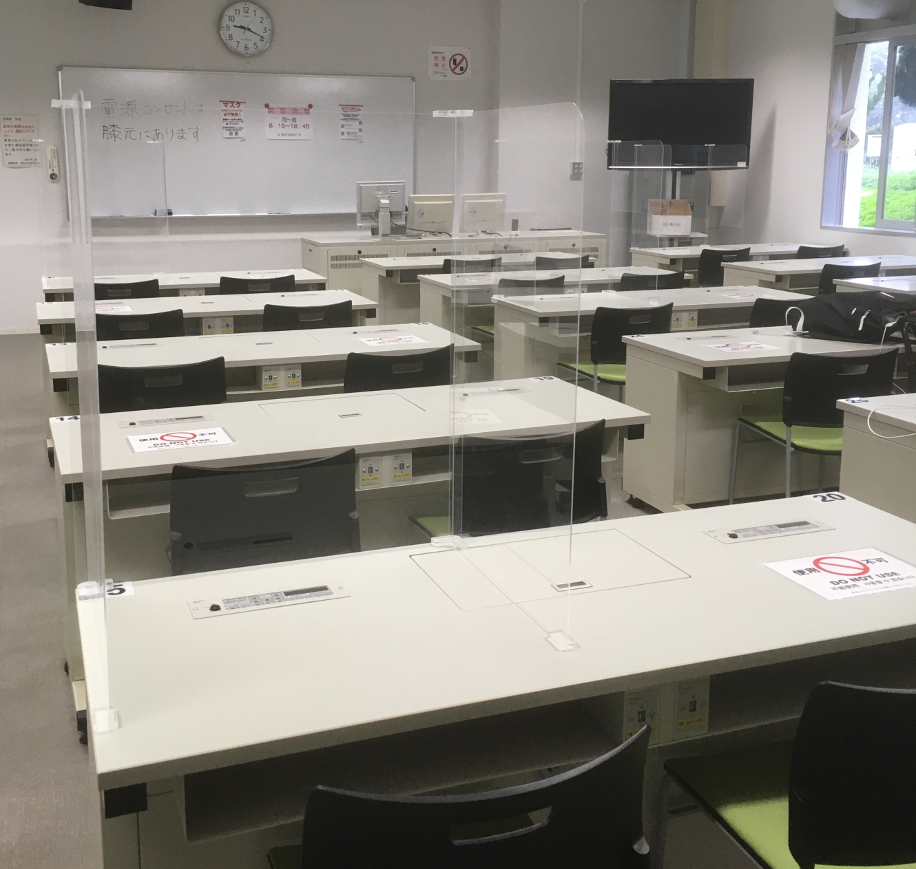
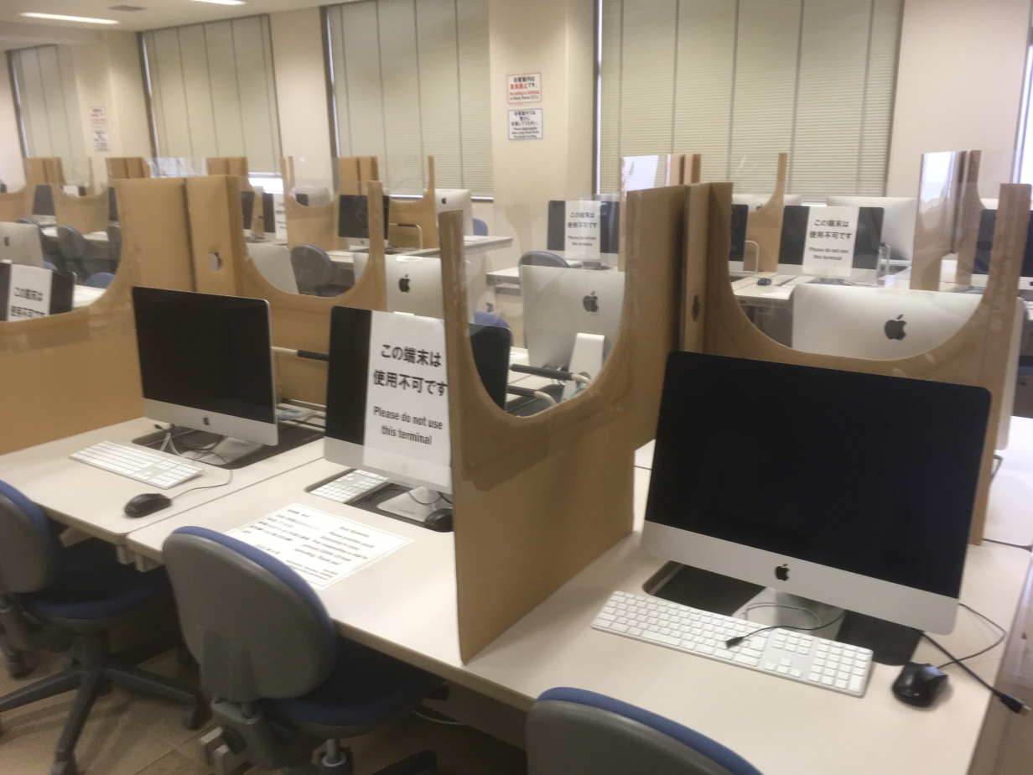
一部対面授業でクリアすべき課題
感染を懸念する学生、教員のために、オンラインで授業を受ける/することが できる環境も必要。
オンライン受講する学生を取り残さない。
オンライン講義同時配信（ハイフレックス）環境の整備
対面授業のために登校した学生が、キャンパス内で 他の科目のオンライン授業を受けられるようにする。
Wi-Fi環境・給電設備の改善
PC充電ロッカーの導入
感染拡大防止策を徹底する。
パーティーション、消毒液、ゴミ箱や 手洗い場などの適切な配置
入構・健康管理システムの導入
専門家による教室・実習場所のリスク調査と指導
室内換気設備・網戸の整備
接触者確認アプリCOCOA等のインストール推奨
通信信号を利用したキャンパス内混雑度モニタリングシステムの展開

Slide 4
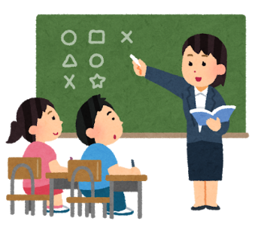
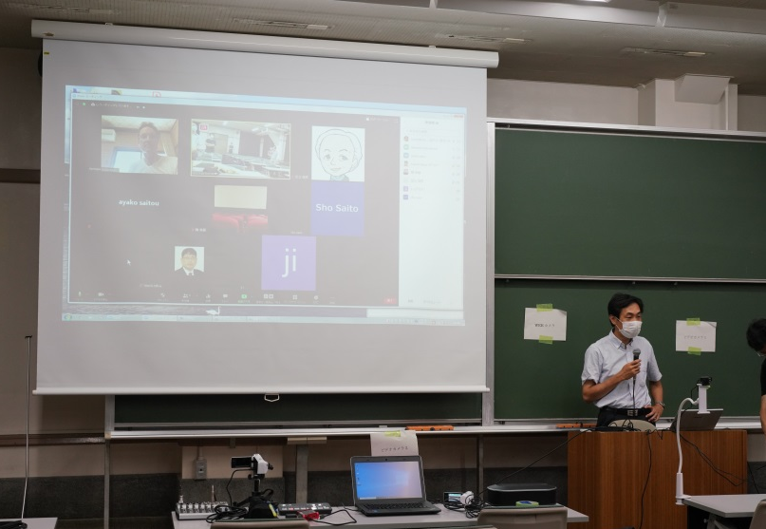
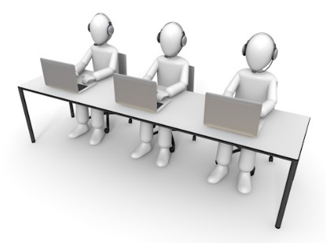
ハイブリッド授業のパターン
教員
学生
授業形態
No
・従来の対面方式
対面
Yes
・ハイフレックス （同時中継）方式
オンライン 受講者がいる？
・ パブリック ビューイング方式
オンライン
・コールセンター方式
Zoom内にいる少数の オンライン受講学生を 取り残さない！
教員が選択

Slide 5
教員が対面の場合の概要
○ 教室からオンライン授業を行う
スクリーンに投影された画面を Zoomで「画面共有」することで、 オンライン受講者と教室受講者が 同じものを見て授業を受けられる ようにする。 （解像度等の問題があるため、板書を中継することは避ける）
教室受講者は、原則としてZoomにはつながない。
会議用マイクスピーカーで教員はハンドマイク、教室の学生は集音マイクを用いることで、オンライン学生にも教室の音声がすべて聞こえるようにする。オンライン学生の声は、スピーカーから教室内に聞こえる。

Slide 6



機材の接続図
オンライン学生
オンライン学生PC
音声
映像
Zoom/ LAN/ Internet
教員
教員PC
プロジェクター
スクリーン
HDMI/ VGA
USB
USB
ビデオ キャプチャー
カメラ
USB
HDMI
マイクスピーカー
マイク ケーブル
マイク ケーブル （LAN）
ハンドマイク （ワイヤレスピンマイク）
集音マイク
対面学生

Slide 7
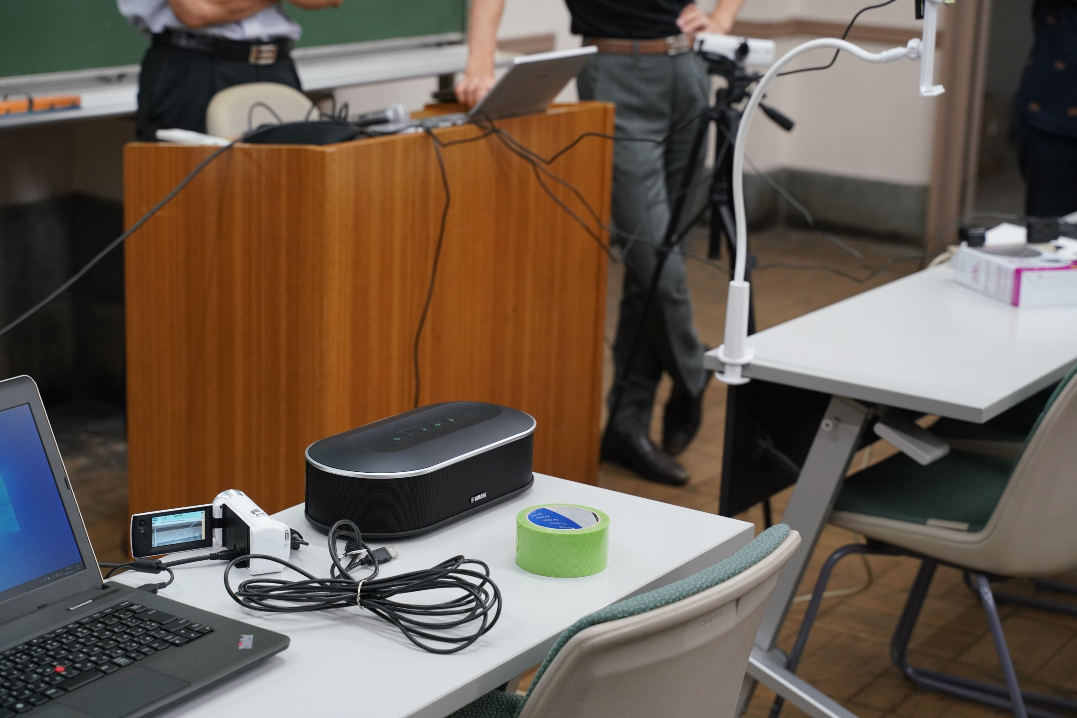
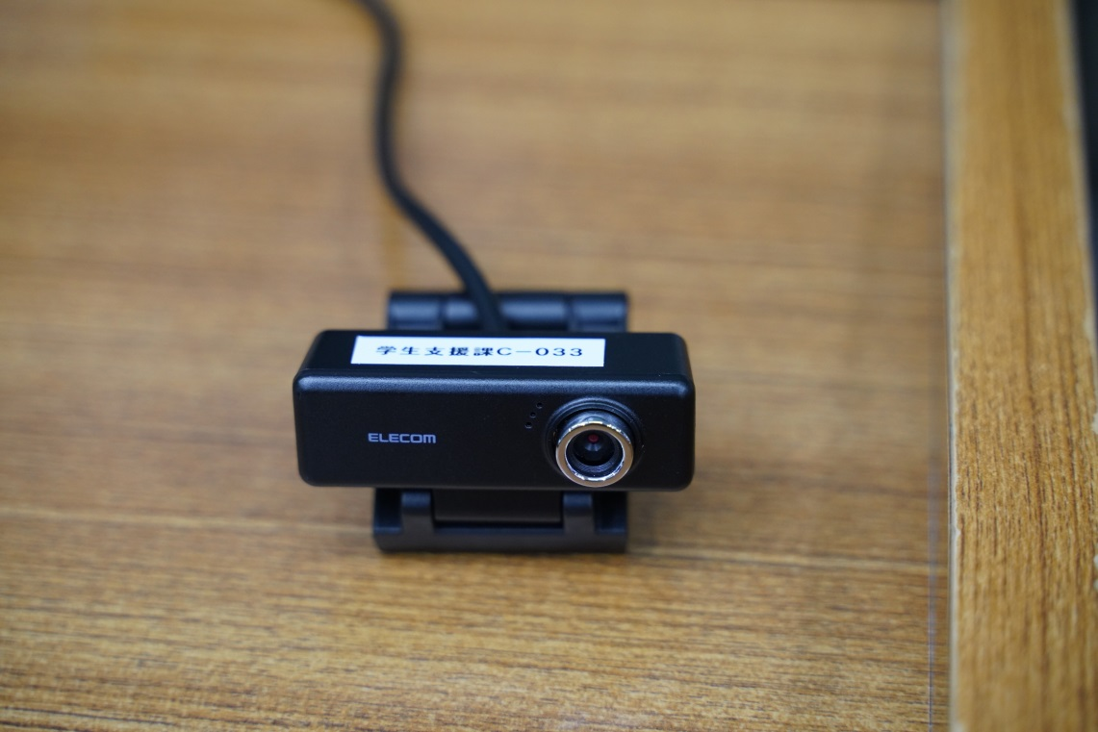
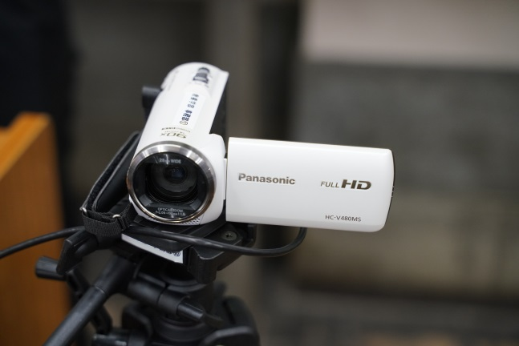
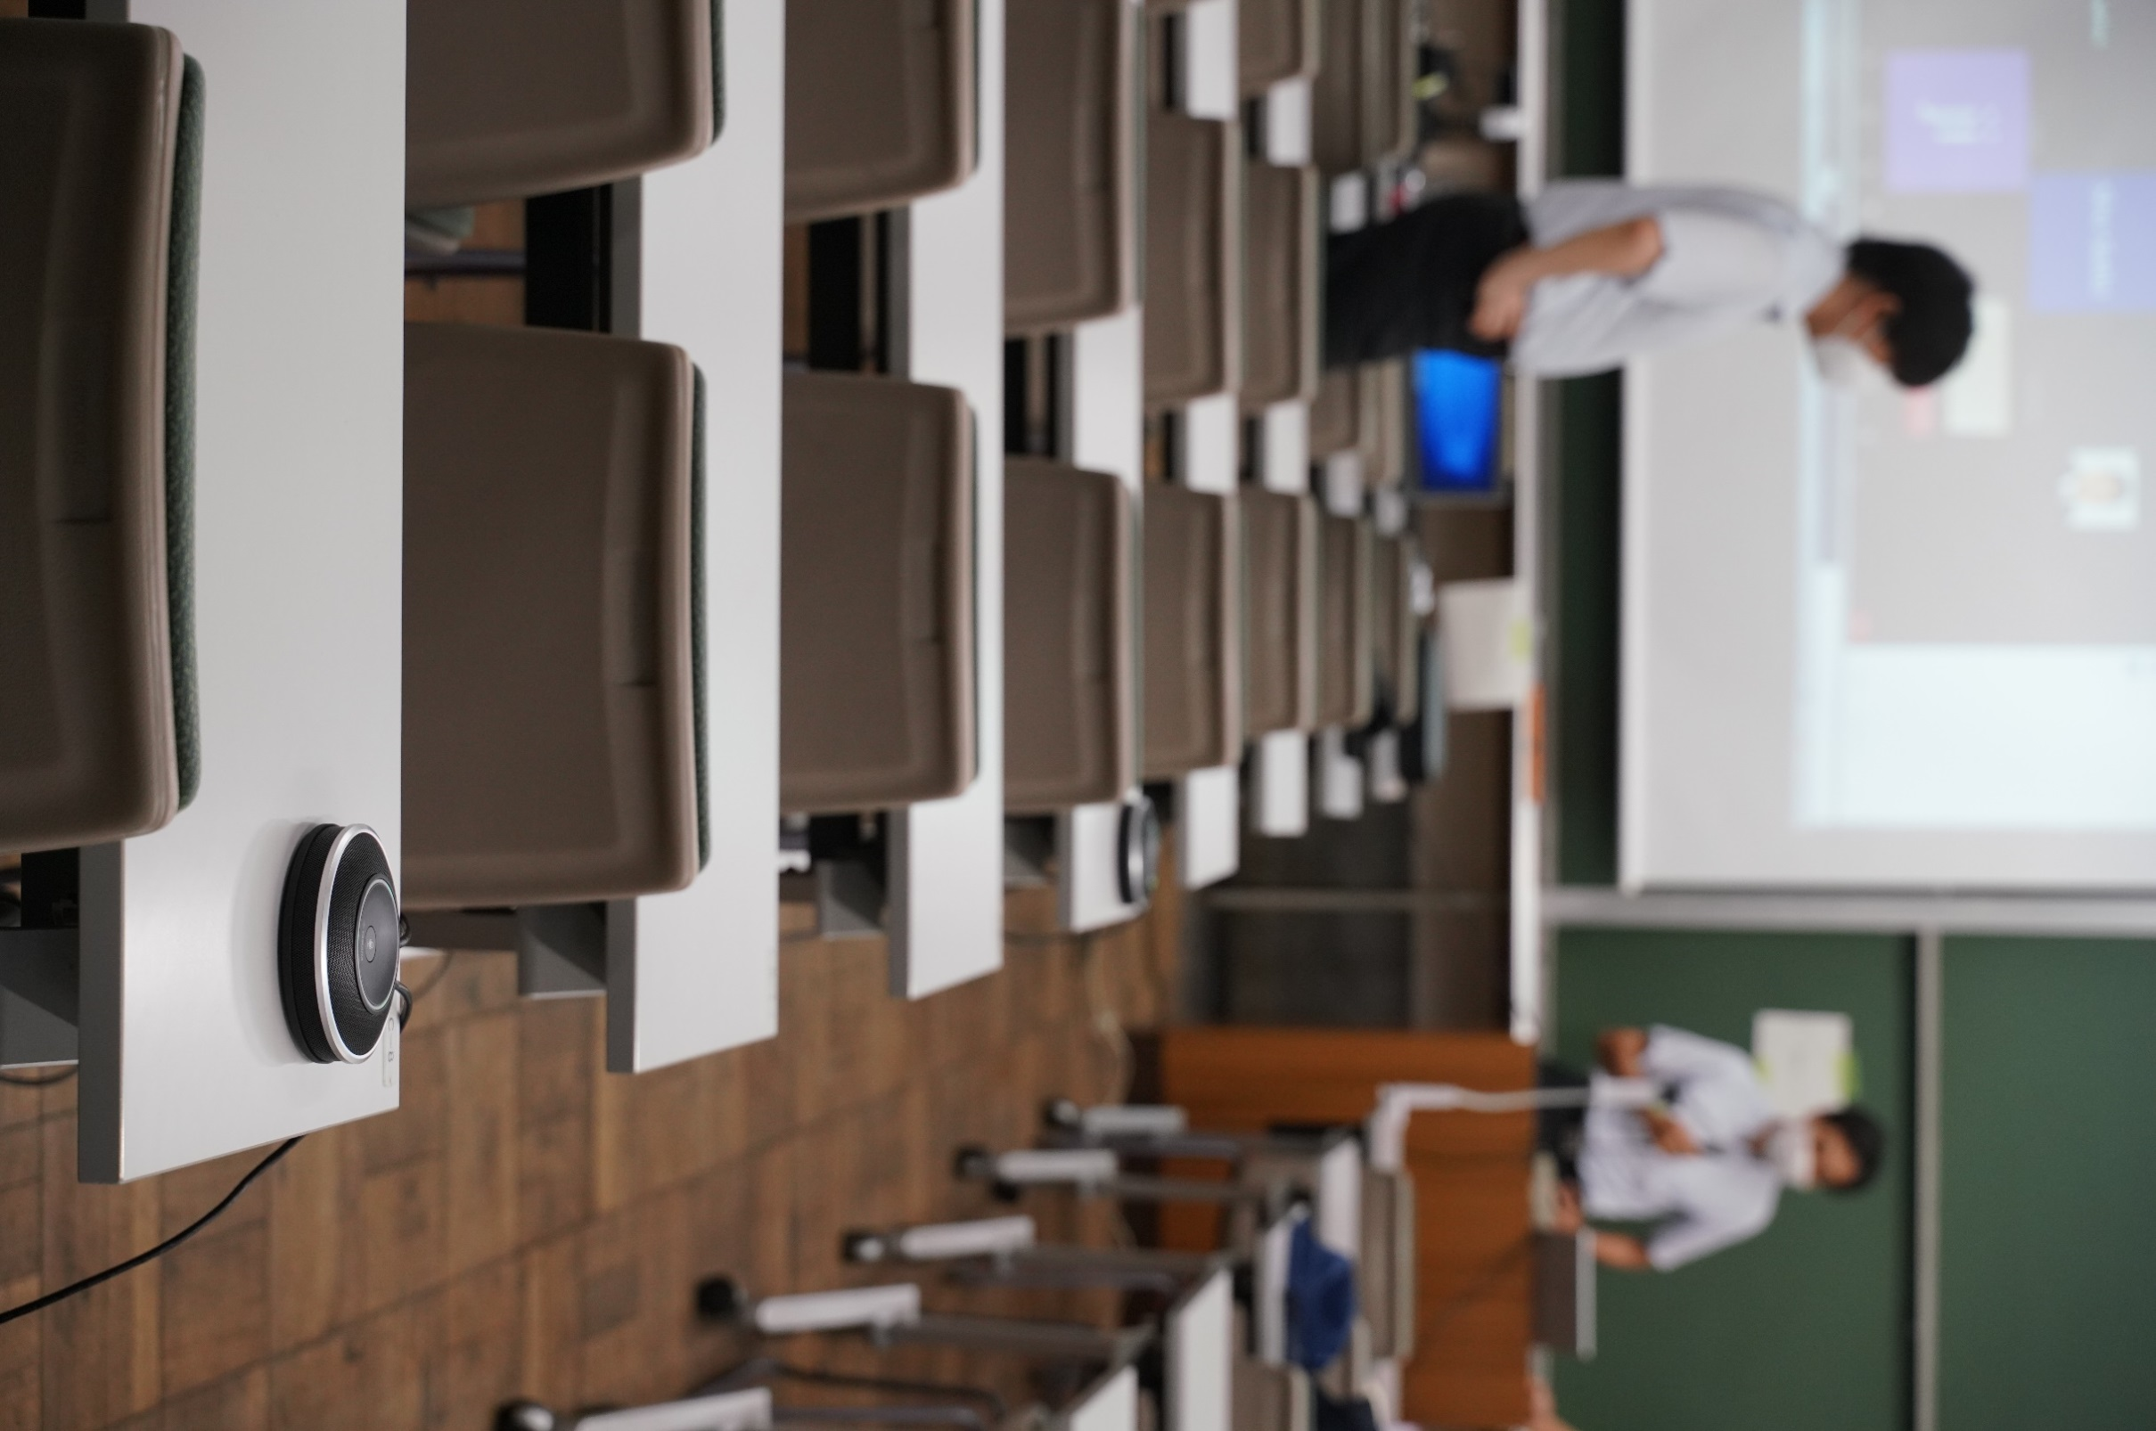
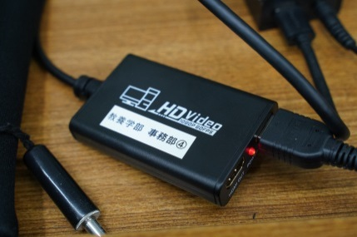
教員の方向けに学部から用意しているもの
各種機材を非常勤講師控室（1号館165教室）で貸出 ハイフレックス授業パッケージ マイクスピーカー ウェブカメラ カメラスタンド 有線マイク テーブルタップ LANケーブル 追加集音マイク USB-LAN/HDMI変換アダプタ マイクスタンド Windows PC ビデオカメラ＋三脚 ビデオキャプチャー
負担を軽減
→ 授業セットアップ用TAを配備 → 外部業者による機材/ネット/Zoom接続のサポートスタッフ常駐
緊急連絡用PHS
技術サポート連絡先
会議用マイクスピーカー
YAMAHA YVC-1000
（ユニファイドコミュニケーション マイクスピーカーシステム）

Slide 8
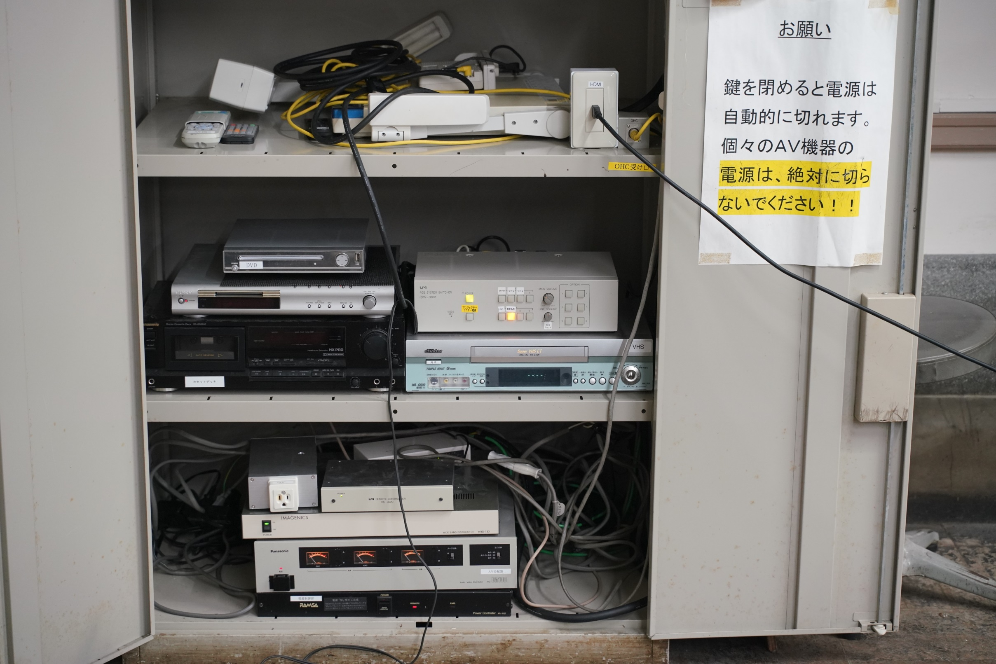
接続ポート
切り替え器
HDMIもしくはVGAにつなぐ
（切り替え器の「PC」はVGA）

Slide 9
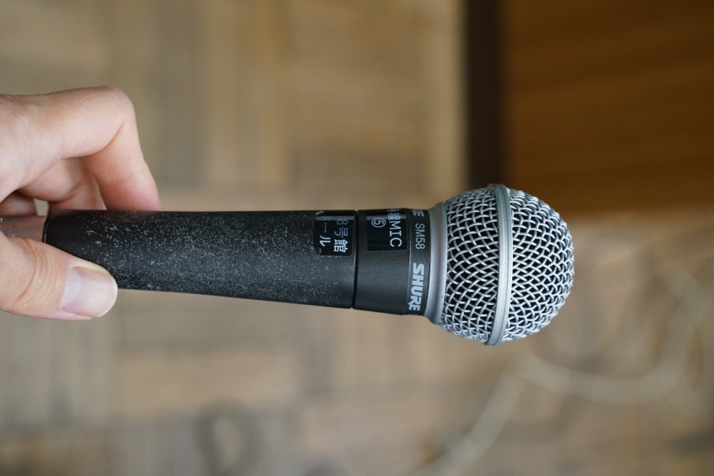

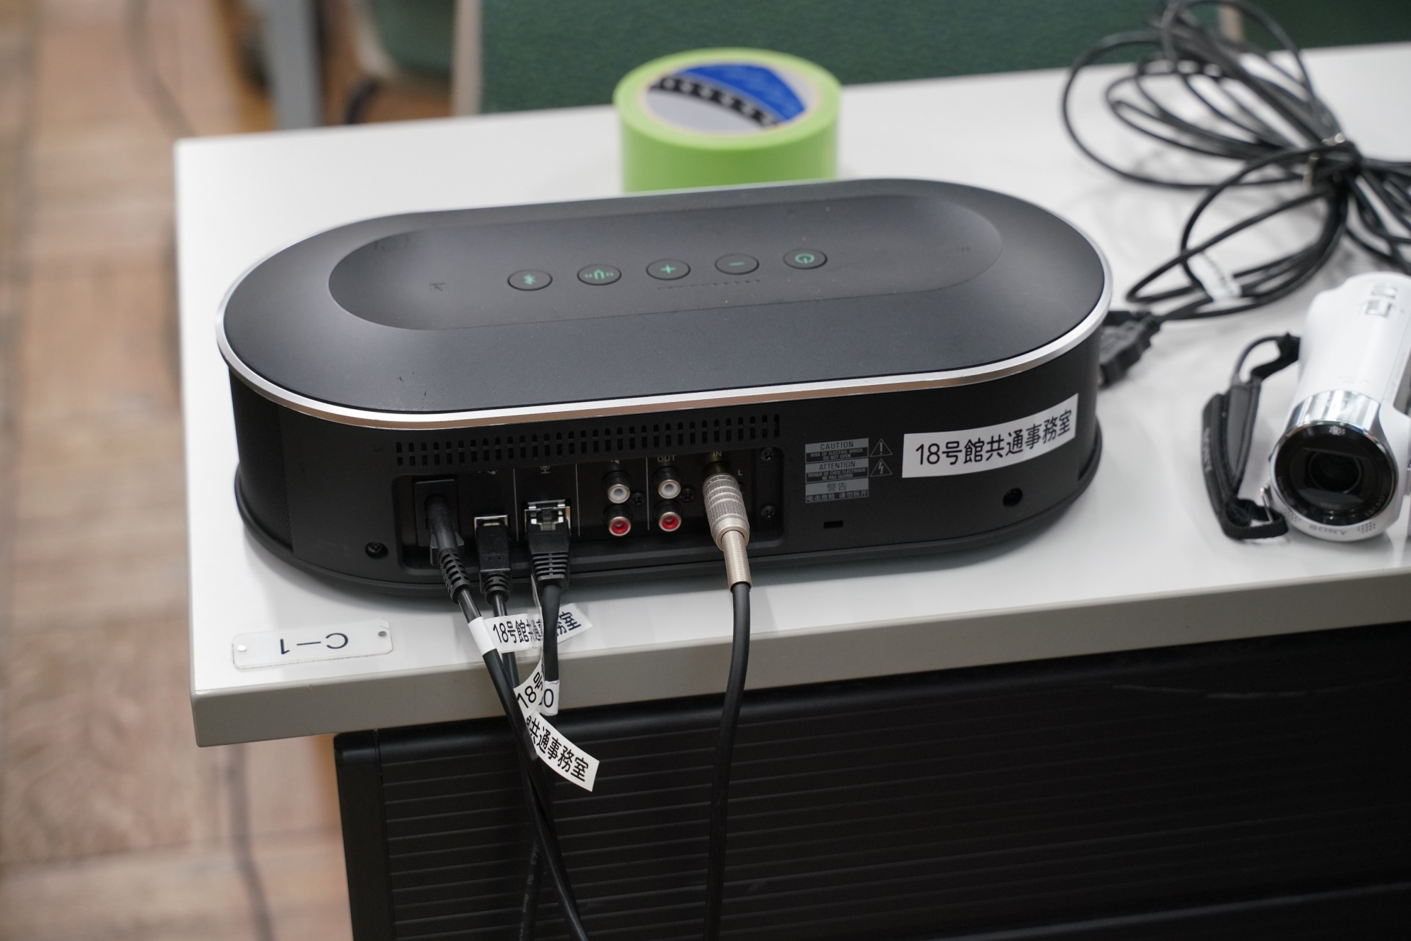
教員用ハンドマイク
集音マイクを複数つなぐ場合は、 「直列」となる。 中規模の教室では、通常は1台で 十分（2台でもさほど変わらない）。
集音 マイク
電源 USB（PC） 集音マイク ハンドマイク

Slide 10
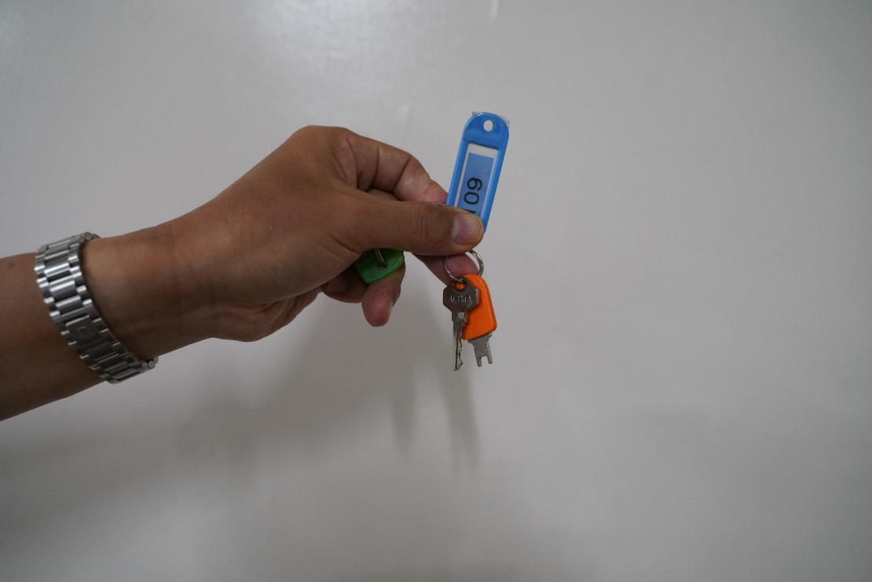
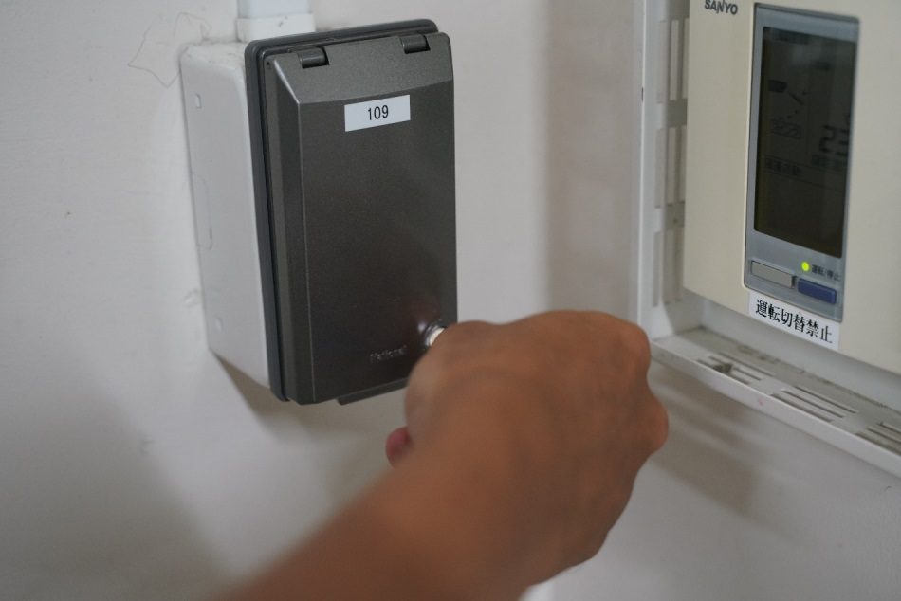
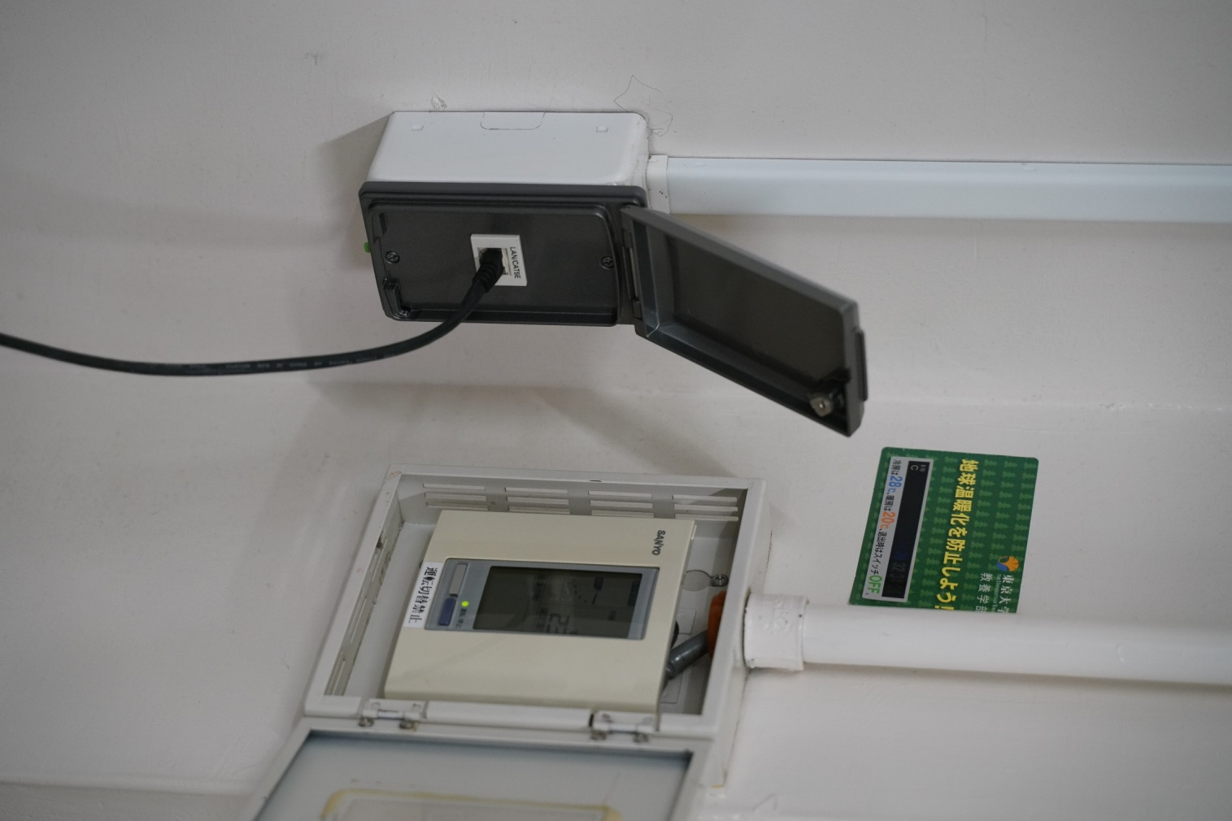
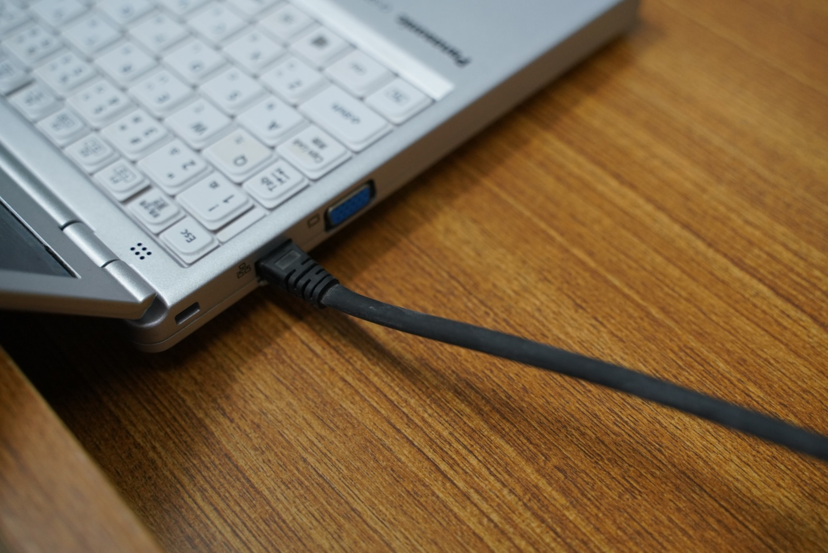
教室用キーセット
各教室備え付けのLANポート
有線LAN

Slide 11



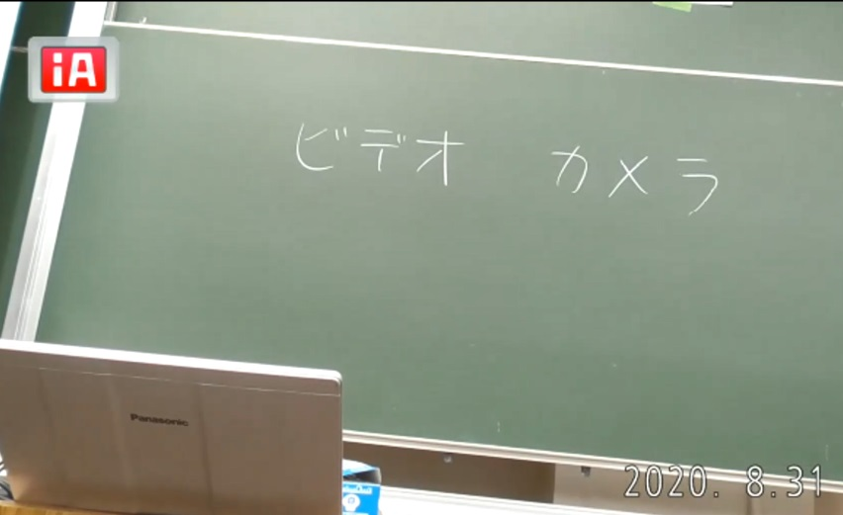
ヒデオカメラ
（希望者に貸出）
USB接続のカメラ （授業用パッケージに付属）
ビデオキャプチャー （希望者に貸出）
※配信側のカメラの解像度が高くても、Zoomは通信速度に合わせて画質を調節するため、学生の通信環境によっては解像度が落ちる。
→板書の撮影は避けること！

Slide 12
主な注意点
＜電源の問題＞
大半の教室で電源容量が足りず、最大で15台前後のPCしか 電源につなげないため、バッテリーに余裕のある学生は バッテリー駆動でPCを使ってもらう必要がある。
充電ロッカーは用意しているが、授業でPCを使っている間は 入れられない。
ZoomはCPUパワーを使うため、PCの消費電力も多くなる。
→ 学生がZoomにつながないのはもちろんだが、PCを使う 場面をなるべく減らす（なしにするのがベスト）。
＜集音マイクの限界＞
仕様上の集音範囲：推奨3m 以内／最大5m（360°）。
1号館の中規模教室であれば、集音マイク1台で隅の声も拾う。
集音マイク近くで音が鳴っているとマイク感度が下がる。

Slide 13
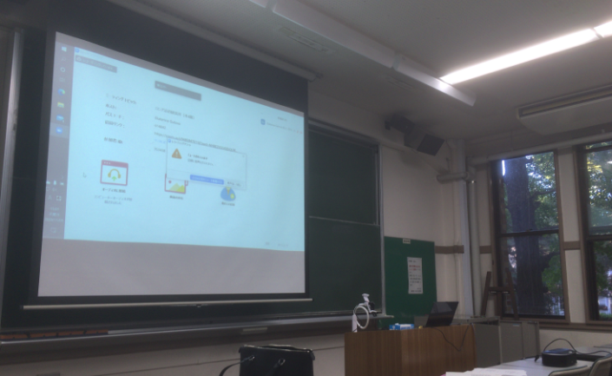
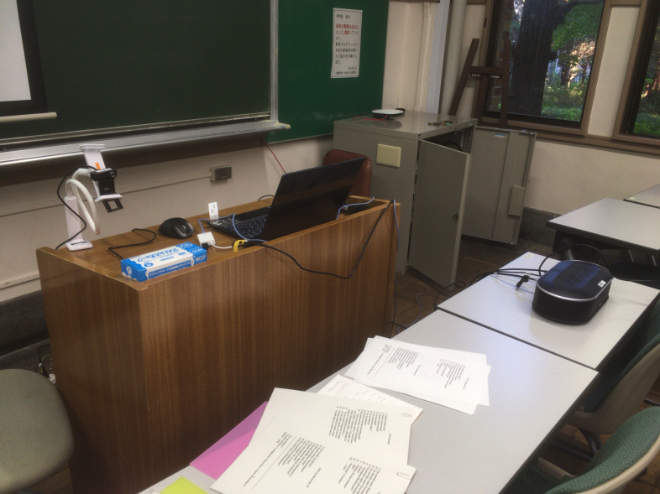
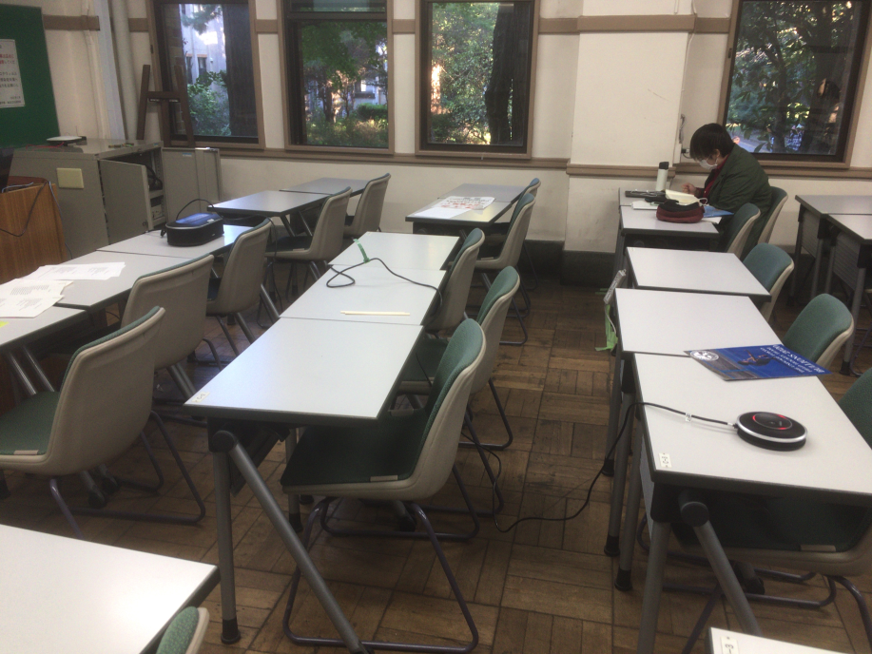
ハイフレックス授業の実例
20～40人の語学クラス中0～3人がオンライン
集音マイクは1つでOK
教員はハンドマイクを使用
カメラは教室内の学生に向ける or 教員を遠目に撮影
全体の発声練習でも、オンライン学生の 声がスピーカーから教室に聞こえる
2～3人のグループワーク（会話練習）
2人以上オンライン学生がいる場合： ブレークアウトセッションに入れる
1人しかオンライン学生がいない場合： 教室内の学生の誰かがZoomに入る？
画面切り替え時にはオンライン学生に確認
オンライン学生にも発言してもらえるよう 声をかける
頻度過多に注意
学生間で挨拶させるのもよい

Slide 14
ハイブリッド授業のパターン
教員
学生
授業形態
No
・従来の対面方式
対面
Yes
・ハイフレックス （同時中継）方式
オンライン 受講者がいる？
・ パブリック ビューイング方式
オンライン
・コールセンター方式
Zoom内にいる少数の オンライン受講学生を 取り残さない！
教員が選択
語学クラス総数： 158
オンライン実施： 49 （31%）

Slide 15
教員がオンラインの場合の2方式
＜パブリックビューイング方式＞
TAが持ち込むPCをプロジェクターとマイクスピーカーに接続し、スクリーンにZoomのウィンドウを表示。 教室に来ない学生は自宅から同じものを見て受講。
○利点 ネットと電源がPC１台分で済む。
○欠点 学生とのインタラクションはやりにくい。
→ TAの役割（出欠確認、小テストの実施、学生のリアクション の伝達など）が鍵 ＜コールセンター方式＞
学生各自が教室にPCを持ち込み、ヘッドセットを使い受講。
○利点 オンライン授業と同じ要領で講義ができる。
○欠点 Wi-Fiと電源インフラが学生分必要になる。 学生もPCを持参する必要がある。

Slide 16
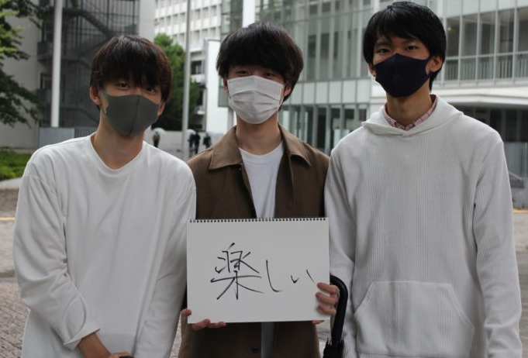
オンライン学生の様子/意見（2020A）
進んで発言する学生もいる。
発声練習には積極的に参加している（せざるを得ない？）。
ポストコロナでも続ける価値ありと感じている。
コミュニケーションの取りづらさは確かに難点だが、オンラインの 長所と合わせると相殺される程度と感じている。
先生方のご意見（2020A）
感染防止の観点からは、発声練習はさせづらい。
少人数での会話練習もさせづらい。
パブリックビューイング方式では教室内の会話練習の様子が見られない。 → コールセンター方式でZoomのブレークアウトセッションを使う方がよい。
問題はあっても、教室に出てきた学生は楽しそう。
対面授業に踏み切った甲斐はある。
オンライン学生との間の感覚のギャップは避けがたい。
学生オンラインメディア「UmeeT」記事（2020.12.9） 「対面授業が始まった駒場キャンパスで、新入生に突撃インタビューしてみた」
https://todai-umeet.com/article/57449

